Slide 1
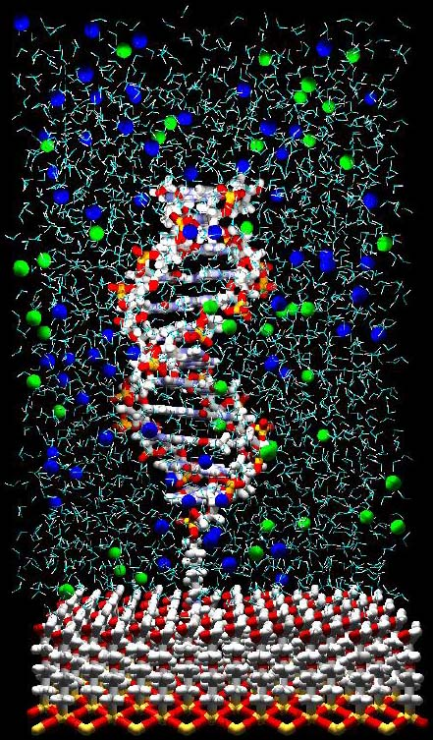
DNA-mikromreže
DNA-mikroraster = DNA-mikromreža
makroraster: točke sond so >300 μm;
mikroraster: <200 μm
za delo z mikromrežami so potrebne posebne
avtomatizirane naprave
Primer: DNA-sonda je vezana na čip →
iščemo po vzorcu cDNA (fluorescenčno
označena) iz preiskovanega vira, če vsebuje
komplementarno zaporedje.
Podobno lahko vežemo peptide (npr. substrate)
in z njimi iščemo tarčne proteine (npr. encime)
→ proteinske mikromreže.
Pri DNA-mikromrežah je pri klasični izvedbi na stekleno podlago vezana sonda cDNA (0,5-5 kb), pri alternativni pa je oligonukleotid (20 - 80-mer) vezan direktno na čip.

Slide 2
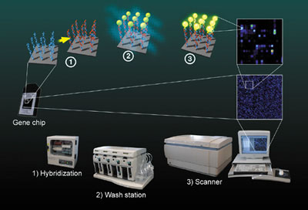
DNA-mikromreže /2
Z mikromrežami lahko preiskujemo bistveno večje število vzorcev kot pri klasičnih analizah. Pomembna je uporaba za primerjavo izražanja genov v različnih celicah: npr. normalne in obolele celice, tkivno-specifično izražanje, odziv celic na okolje (zdravila),...
Faze v pripravi eksperimenta
(primerjalna hibridizacija):
- izbor vira mRNA
(populacije celic, ki jih preučujemo)
- izolacija mRNA in pretvorba v cDNA
- fluorescenčno označevanje cDNA
- hibridizacija z DNA-mikromrežo
- skeniranje hibridiziranega rastra
- interpretacija slike
Priprava mikromreže:
- izbor, izolacija/sinteza sond
- nanos sond na čip
(ali komercialni čipi)

Slide 3
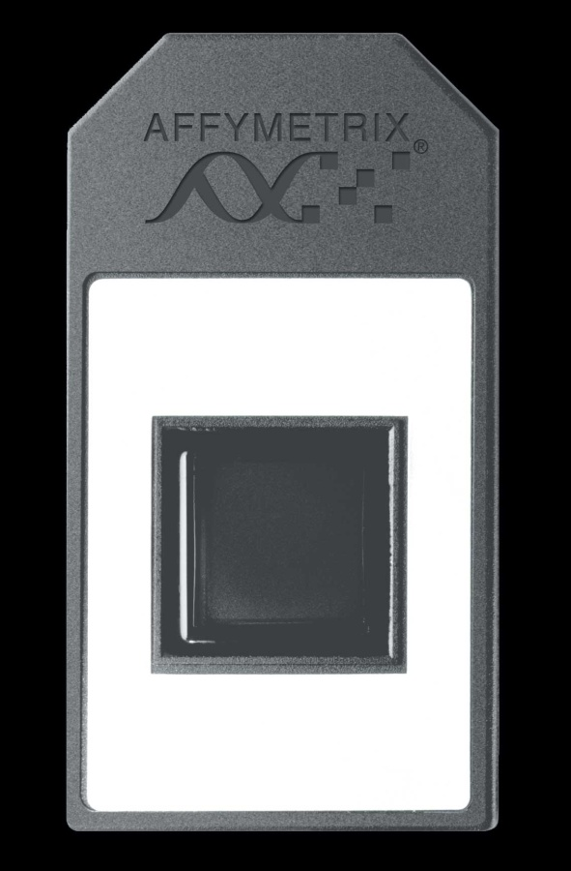
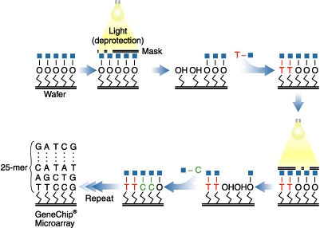

Slide 4
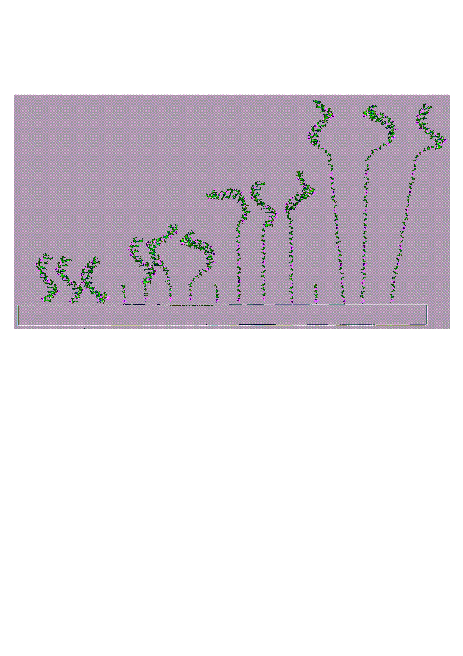
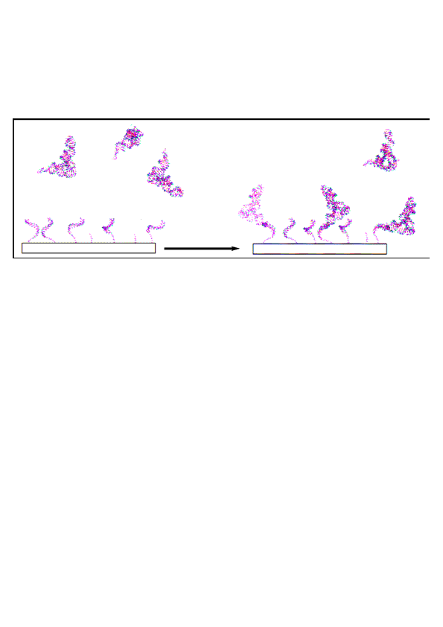
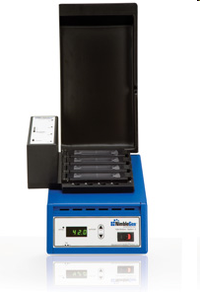
DNA-mikromreže /3
Nosilec za nanos sond je iz stekla ali plastike.
Oligonukleotidne sonde sintetiziramo in situ (na steklu).
Daljše sonde lahko pripravimo s pomočjo PCR.
Sonde se na steklo vežejo preko oligoetilen-glikola ali poli-L-lizina.
Sonde so vedno ssDNA.
Na eni ploščici je lahko do ~2 milijona točk.
Hibridizacijo izvajamo v pogojih, ki zmanjšujejo
nespecifične interakcije (50 % formamid, 0,5 % SDS, 6xSSC,…)
8-24 h pri 42-65 °C

Slide 5
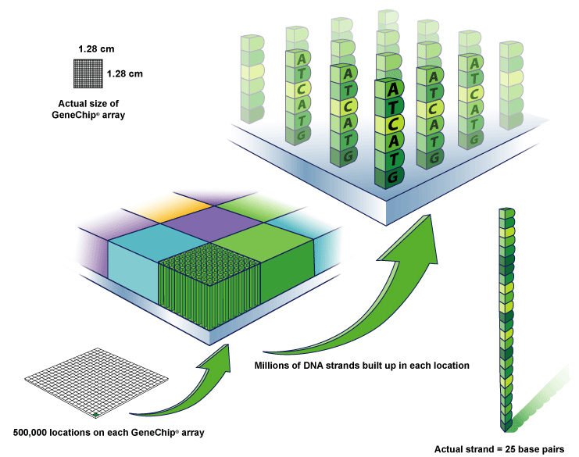

Slide 6
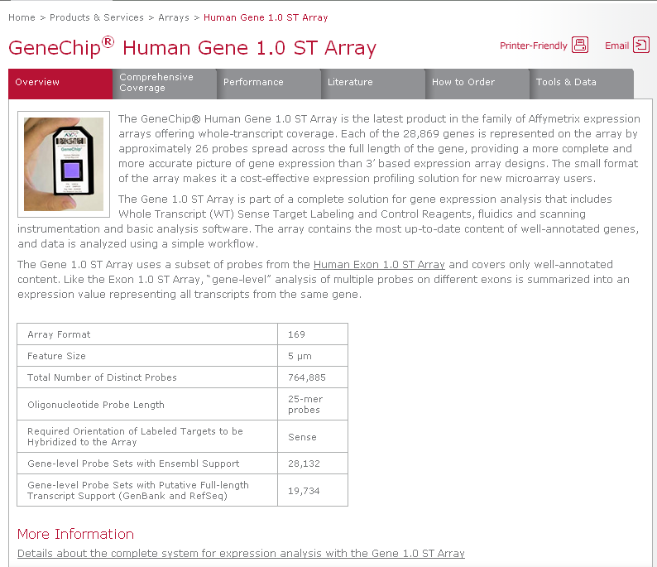

Slide 7
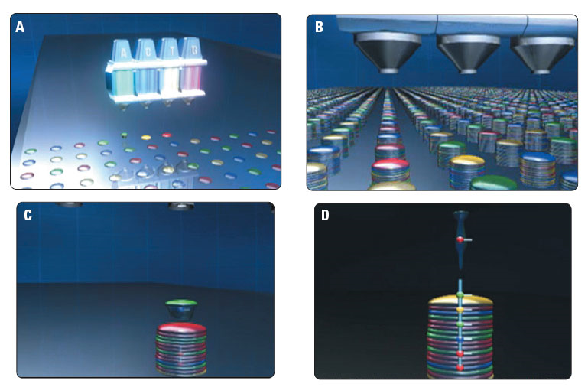
SurePrint (Agilent) – tehnologija tiskanja oligonukleotidov na steklenem nosilcu.
Dolžine oligonukleotidov, pripravljenih in situ, so standardno 60 nt.
Tiskalnik brizga pl količine reagentov na točno določena mesta na podlagi, sinteza pa poteka po fosforamiditni metodi.

Slide 8
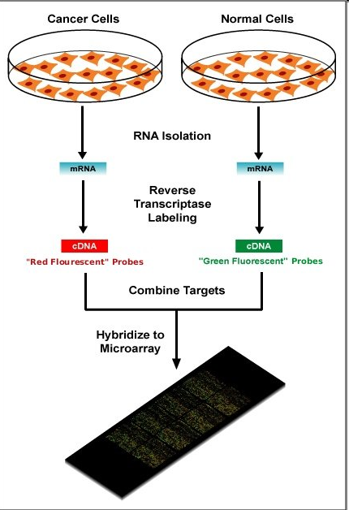

Slide 9
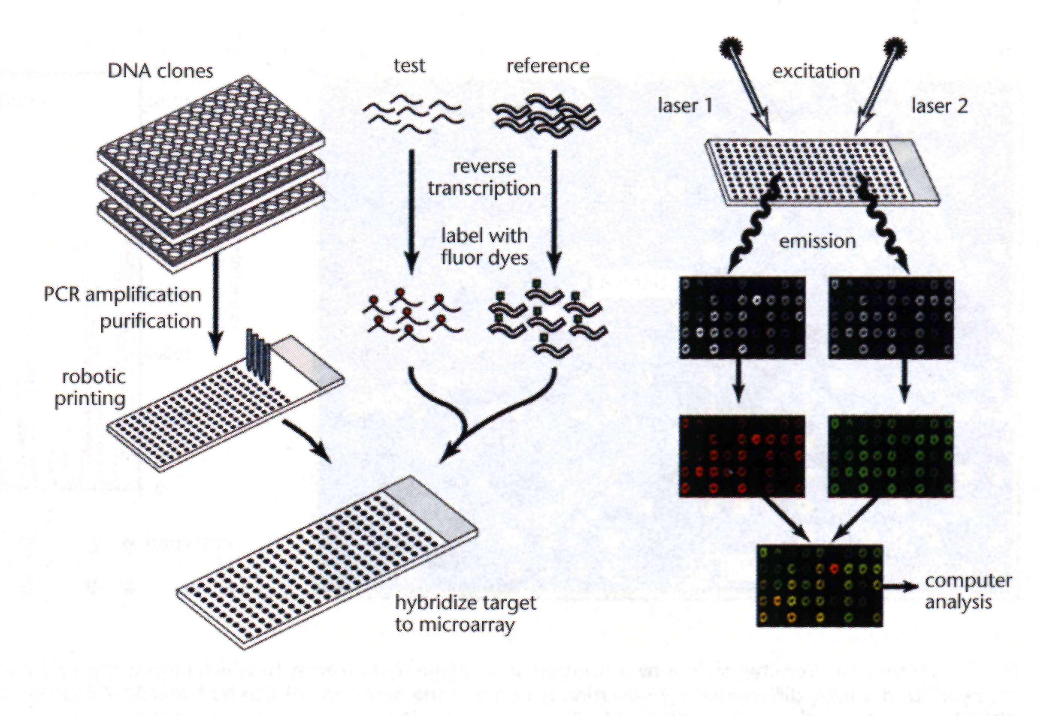

Slide 10
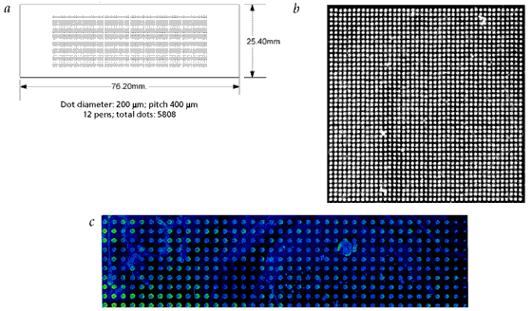
DNA-mikromreže /4
cDNA za imobilizacijo lahko dobimo iz zbirk klonov
za fiksiranje na steklo rabimo nekaj nl sonde (0,1-0,5 μg/ml)
steklo je obdelano s poli-Lys ali aminosilani
DNA kovalentno vežemo na steklo z UV (254 nm)
cDNA pretvorimo v ss obliko s segrevanjem ali z NaOH
vzorčno cDNA označimo s fluorescenčnima označevalcema Cye3-dUTP in/ali Cye5-dUTP (´zelen´ / ´rdeč´) v stopnji reverzne transkripcije (pričakovana vgradnja 2 Cye/100 b)
za vsako ploščico (~800 mm²) z vzorci rabimo 2-5 μg mRNA
detektiramo s pomočjo prirejenega laserskega vrstičnega konfokalnega mikroskopa; laserja sta zeleni (532 nm) in rdeči (633 nm)
zaradi visoke ponovljivosti rastrskega nanašanja (roboti) lahko analiziramo rezultate s superimpozicijo
programska oprema omogoča preračunavanja, primerjave, itd.
← tehnologija leta ~2000

Slide 11
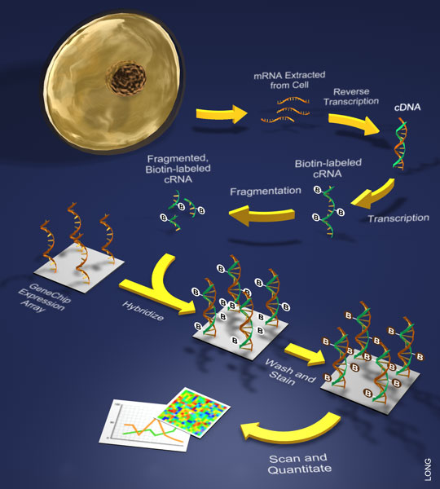
http://www.bioteach.ubc.ca/MolecularBiology/microarray/index.htm

Slide 12
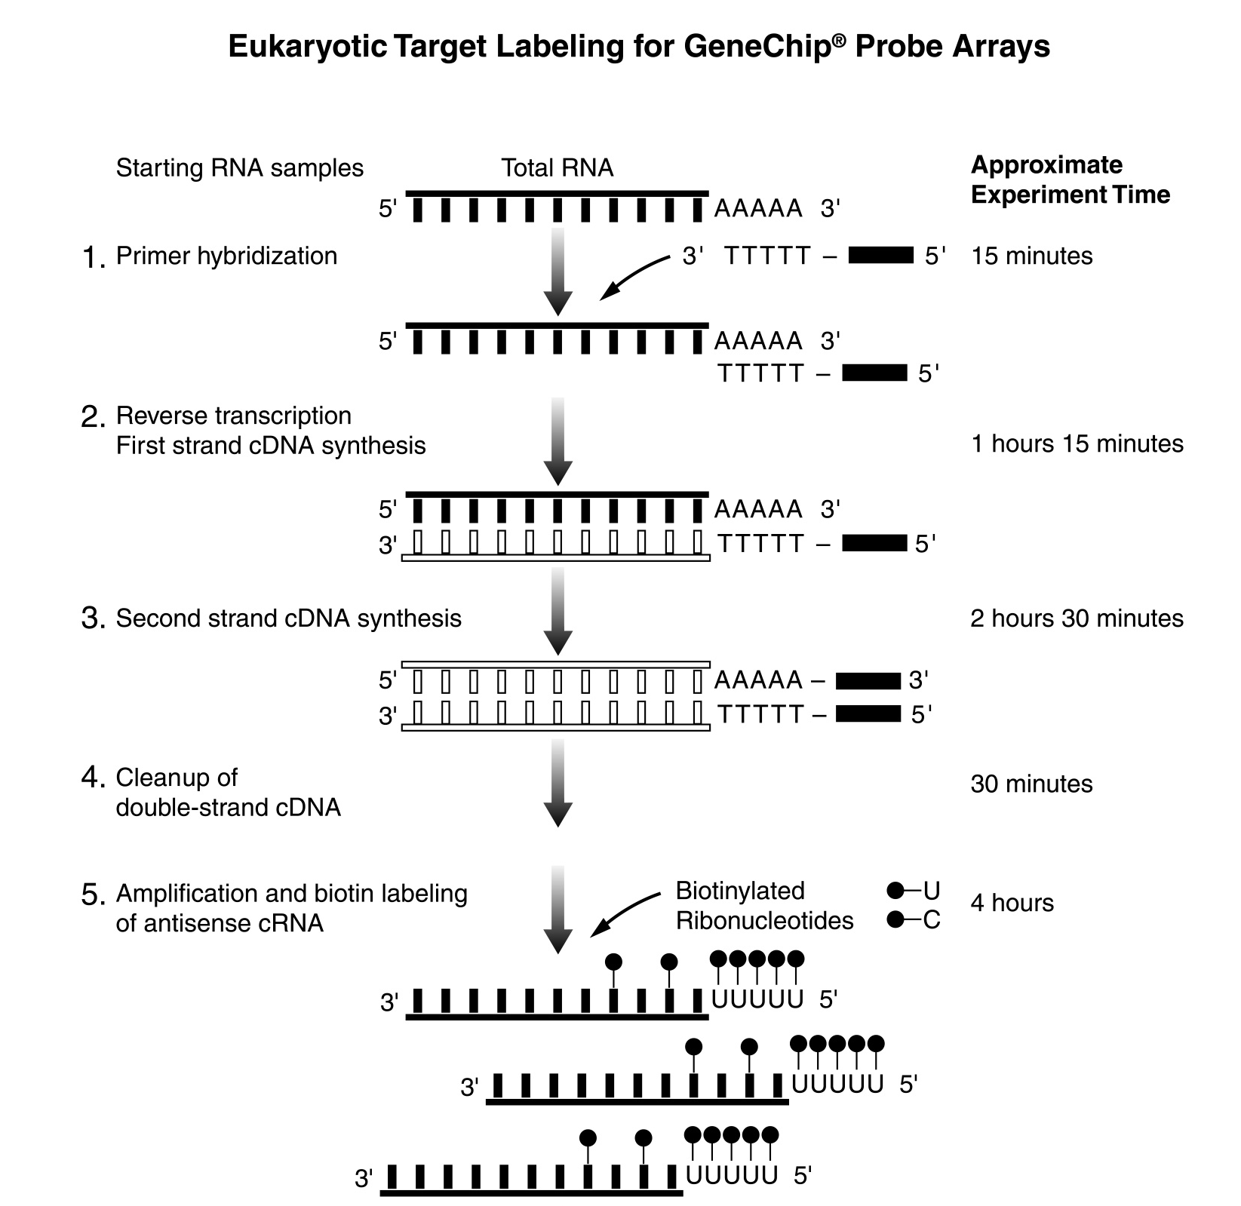

Slide 13
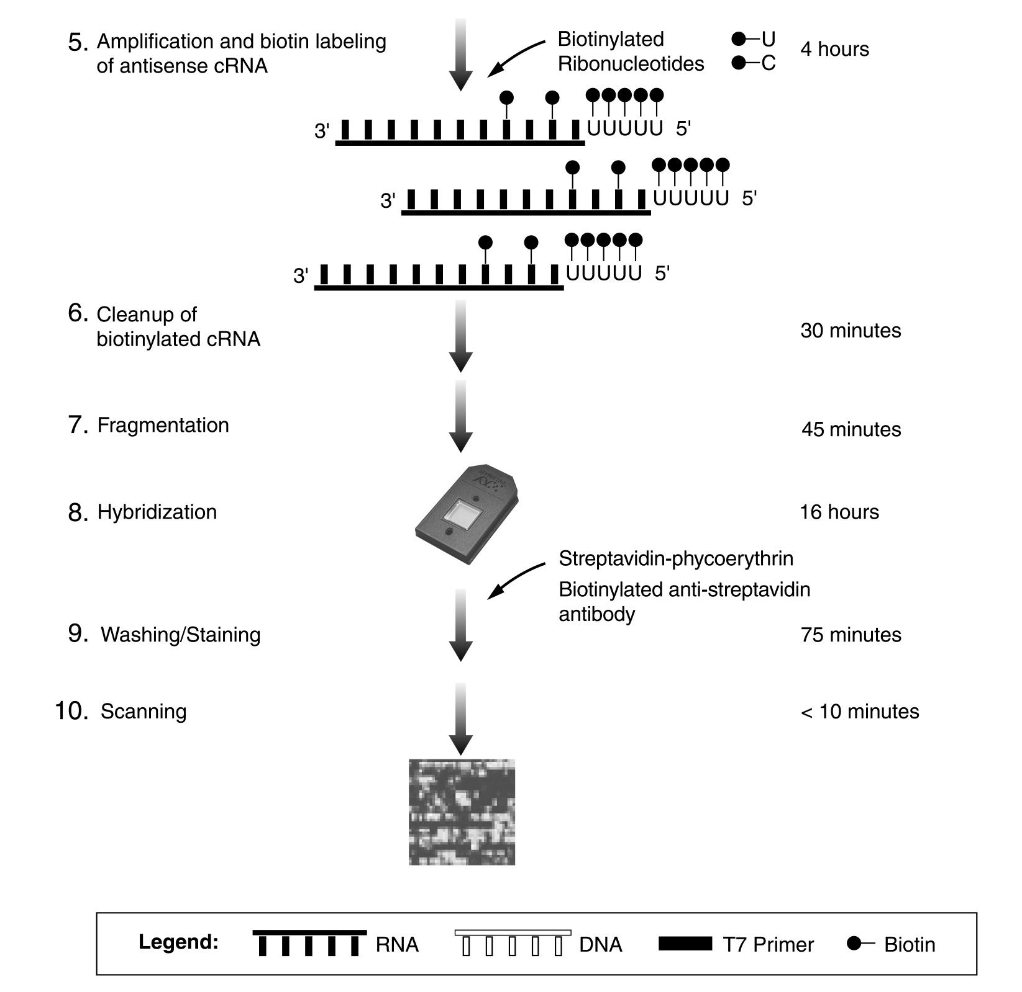

Slide 14
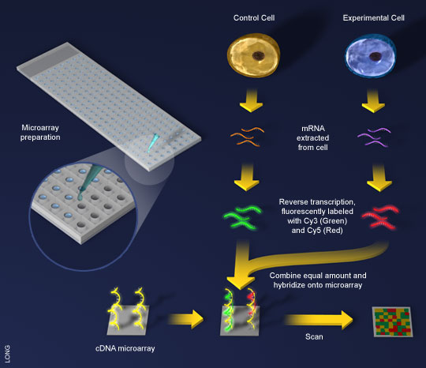
http://www.bioteach.ubc.ca/MolecularBiology/microarray/index.htm

Slide 15
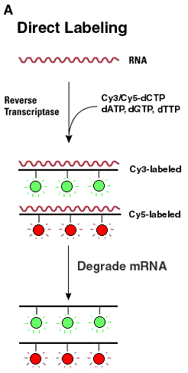
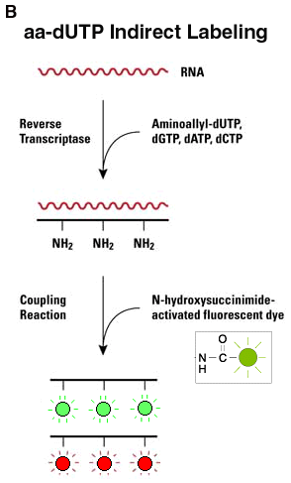

Slide 16
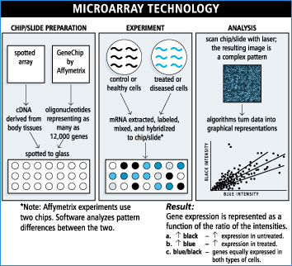

Slide 17
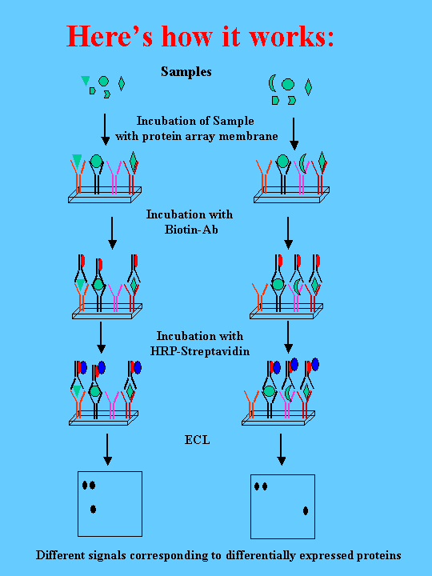
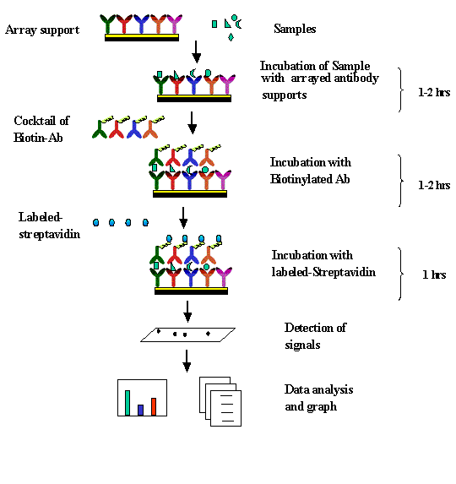
Proteinske mikromreže
http://www.raybiotech.com/

Slide 18
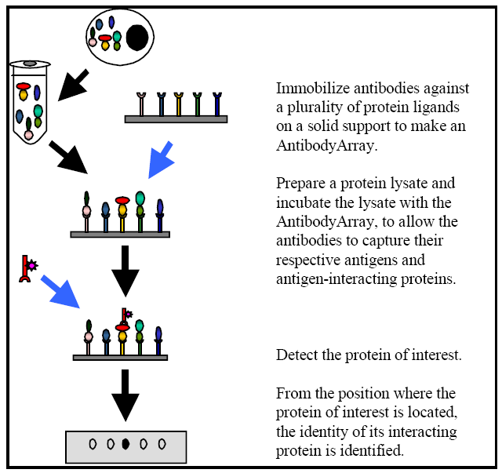
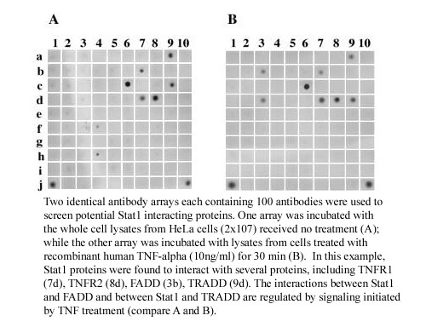
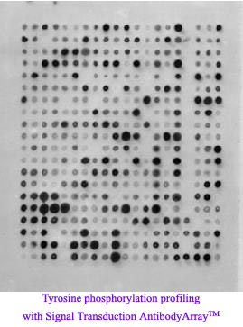

Proteinske mikromreže: mreže s protitelesi
Mreže vsebujejo protitelesa proti proteinom, za katere vemo, da sodelujejo v določenem celičnem / fiziološkem procesu (npr. apoptoza, prenos signalov ipd.). Z njihovo pomočjo lahko identificiramo tudi interakcije med proteini – pogoj je, da imamo neimobilizirana protitelesa proti proteinu, ki nas zanima in za katerega predpostavljamo, da interagira s proteinom, proti kateremu so protitelesa vključena v mrežo.
Preučujemo lahko tudi ekspresijske profile v določenih tkivih in posttranslacijske modifikacije.
http://www.hypromatrix.com/

Slide 20
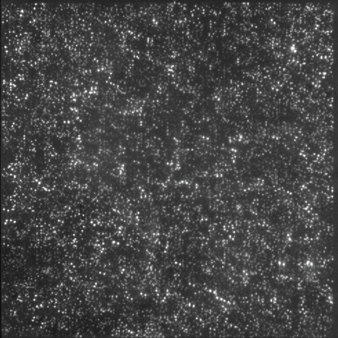
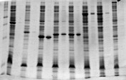
Proteinske ekspresijske mreže
Iz tkiva izolirajo mRNA → cDNA; vstavijo v
ekspresijski vektor in izrazijo v E. coli.
Rekomb. proteine izolirajo (His₆) in jih nanesejo kot mrežo na PVDF-membrano (22 cm x 22 cm) v duplikatu:
~27 600 proteinov (x2) na 1 membrani.
S tovrstnimi mrežami lahko npr. določamo specifičnost protiteles, prisotnost točno določenih protiteles v serumu ipd.
Library | Proteins
Human Brain | 38.016
Human Lung | 24.576
Human Colon | 18.432
Human Testis | 26.880
Human Uniclone Set (Protagen) | 15.744
Human T-Lymphocytes | 16.128
Human T-Lymphocytes (PHA induced) | 17.280
http://www.rzpd.de/products/proteinarrays/
http://www.proteinstrukturfabrik.de/hex1

Slide 21
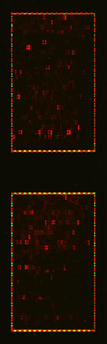
Peptidne mikromreže
Mikromrežno so razporejeni peptidi, iščemo pa specifična protitelesa v vzorcu.
Npr.: 6 tumorskih antigenov prestavljenih s prekrivajočimi se peptidi – po 2000 peptidov nanesenih v duplikatu → inkubiramo z 10 μl tumorskega oz. kontrolnega seruma.
Lise obarvajo s sekundarnimi protitelesi (anti-človeška Ab).
Peptidni mikromreži po analizi tumorskega oz. kontrolnega seruma.
PEPperCHIP
Notes:
www.pepperprint.com

Slide 22
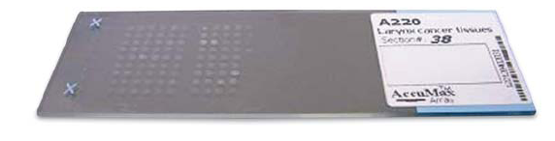
Tkivne (mikro)mreže
Tkivne mikromreže predstavljajo urejene vzorce tkivnih rezin s premerom 0,6 mm do 2 mm, ki omogočajo imunohistokemijske analize in analize hibridizacije in situ (FISH). Na vsaki plošči je več deset do več sto vzorcev. Vsi so (pato)fiziološko in histološko okarakterizirani in običajno neobarvani. Lahko so v parafinu in fiksirani s formalinom ali pa samo z zamrzovanjem.
http://tissuearray.petagen.com/main/

Slide 23

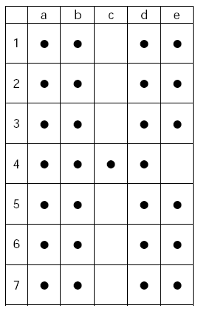
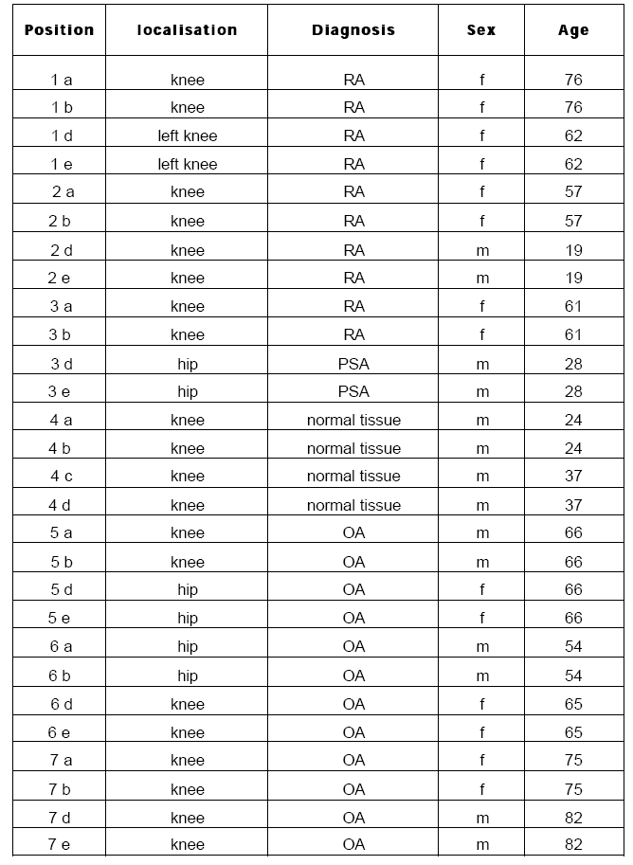
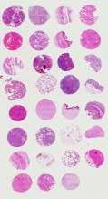
http://www.rzpd.de/products/tma/

Slide 24
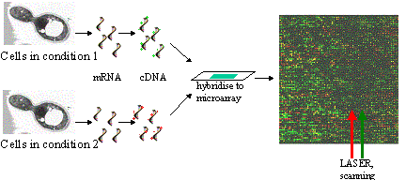
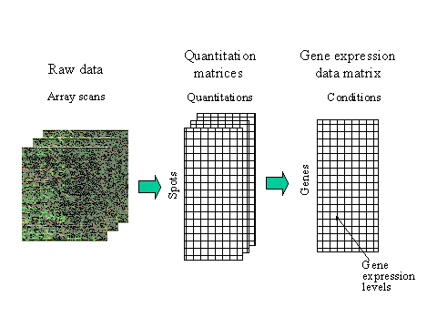
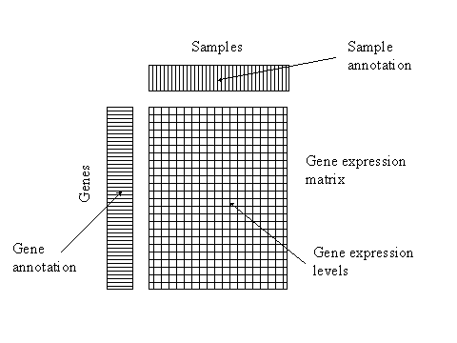

Slide 25
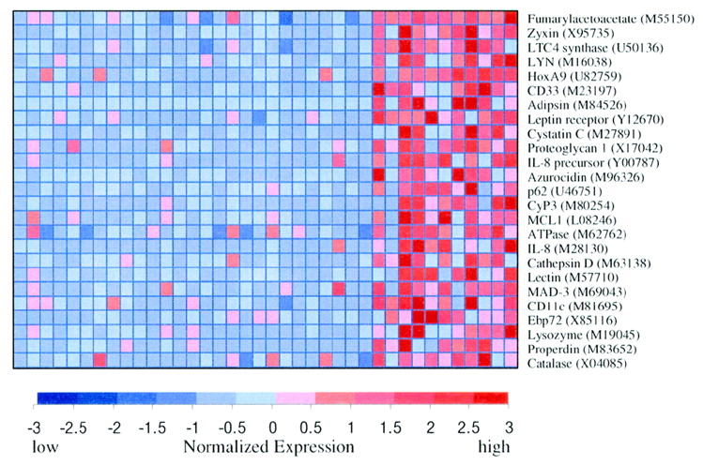
fenotip 1 fenotip 2

Slide 26

ArrayExpress (EMBL)
http://www.ebi.ac.uk/microarray-as/ae/
Zbirka podatkov o izražanju genov, dobljenih z mikromrežami.

